Slide 1
Производство
Golden Software of Belarus

Slide 2
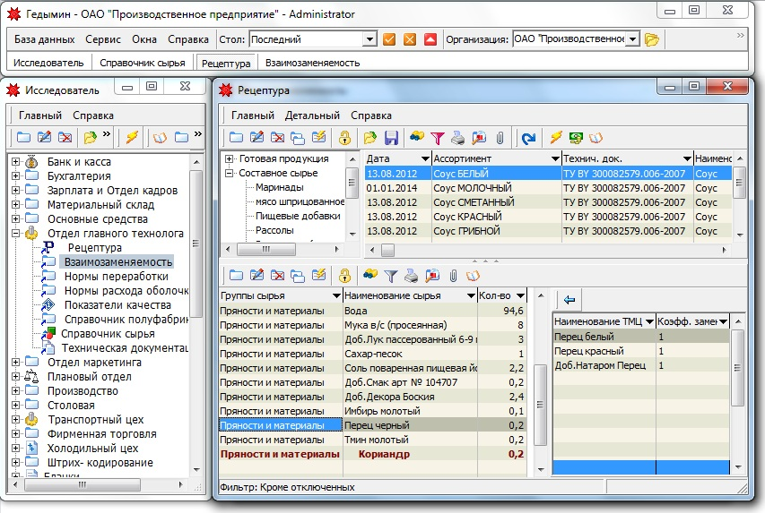
Технологические справочники

Slide 3
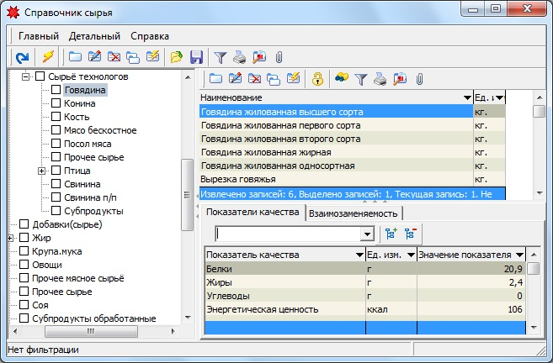
Справочник сырья

Slide 4
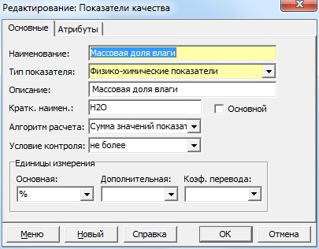
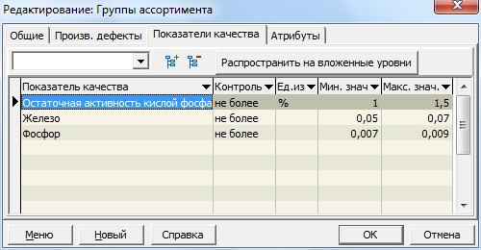
Расчет показателей качества

Slide 5
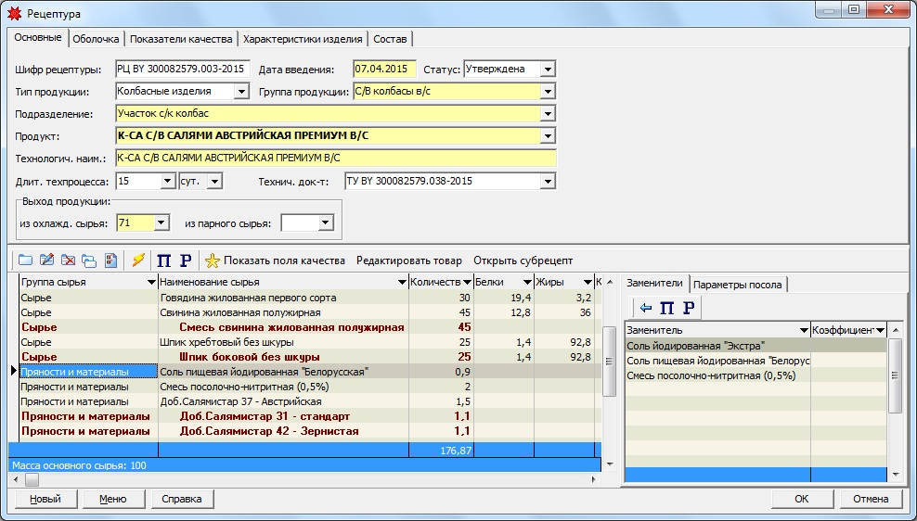
Рецептура

Slide 6
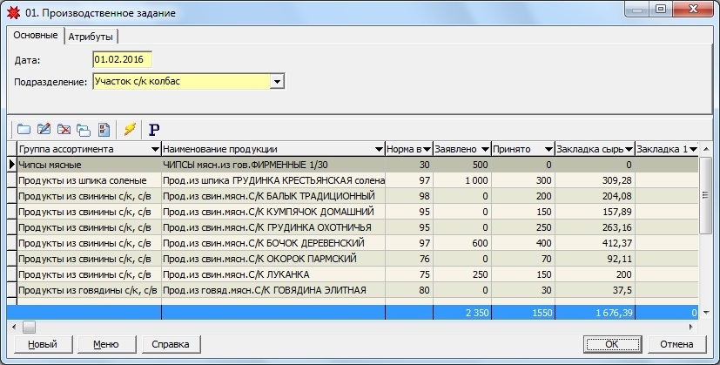
Производственное задание

Slide 7
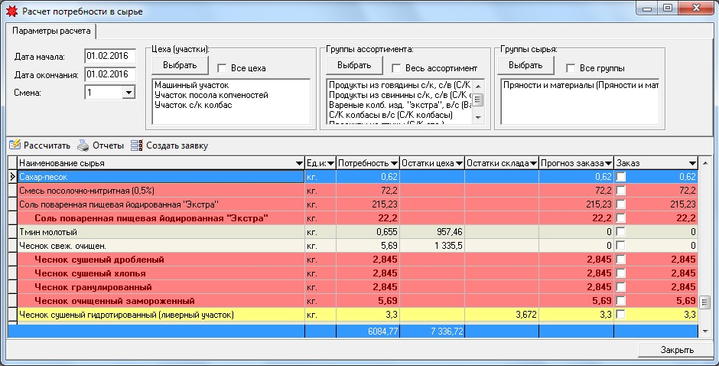
Расчет потребности в сырье

Slide 8
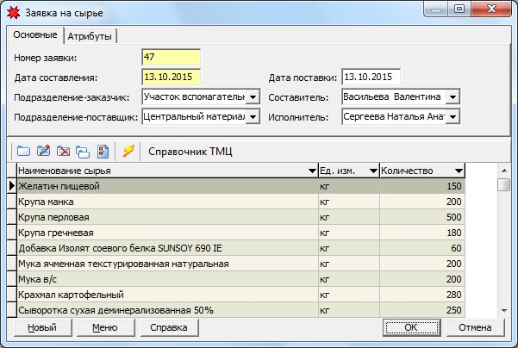
Заявка на сырье

Slide 9
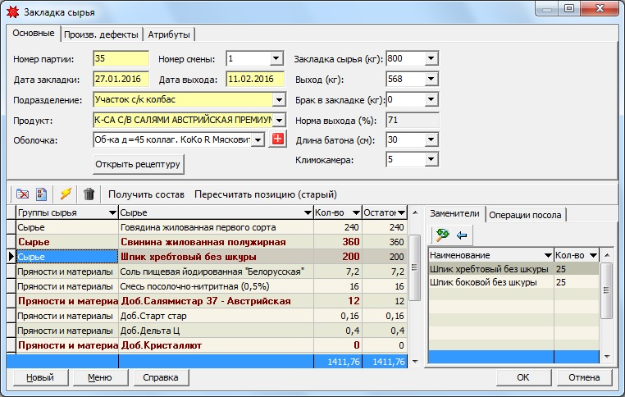
Закладка сырья

